Slide 1
স্বাগতম

Slide 2
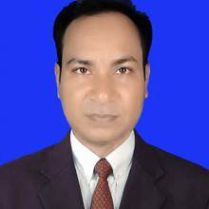
পরিচিতি
মোঃআব্দুল হালিম
সহকারী অধ্যাপক(বাংলা)
খঞ্জনপুর তালকুড়া লতিফিয়া আলিম মাদরাসা,সাপাহার,নওগাঁ email: halimraj34@gmail.com
Mobile no:01724113636
পাঠ পরিচিতি
শ্রেণিঃ একাদশ
বিষয়ঃবাংলা ১ম পত্র
সময়ঃ৫০ মিনিট তাং ২৩/০৬/২০১৯

Slide 3
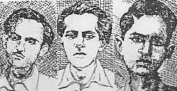
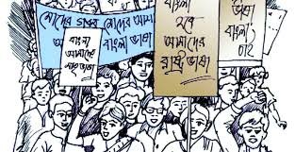
প্রিয় ছাত্র-ছাত্রীরা কিছু ছবি দেওয়া হল তোমরা মনযোগ দিয়ে দেখ--
ছবি-০১
ছবি- ০২

Slide 4
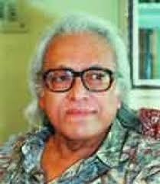
ফেব্রুয়ারি ১৯৬৯
শামসুর রাহমান

Slide 5
শিখনফল
এ পাঠ শেষে শিক্ষার্থীরা--
১) কবি পরিচিতি বর্ণনা করতে পারবে ;
২ ) কবিতাটি শুদ্ধ উচ্চারণে আবৃতি করতেপারবে ;
৩ ) নতুন শব্দগুলোর অর্থসহ বাক্য ও অনুচ্ছেদ গঠন করতে পারবে ;
৪) অপশাসন ও শোষণের বিরুদ্ধে স্বাধীনচেতা বাঙ্গালি জাতির রুখে দাঁড়ানোর ইতিহাস বর্ণনা করতে পারবে ।

Slide 6
কবি পরিচিতি
জন্মঃ ১৯২৯ খ্রিষ্টাব্দের ২৩ শে অকটোবর ঢাকায় জন্ম গ্রহন করেন ।
পেশাঃ কবি “দৈনিক মর্নিং নিউজ” – এ সাংবাদিকতা দিয়ে কর্মজীবন শুরু করেন । তবে সাহিত্য সাধনাই ছিল তাঁর পেশা ও নেশা ।
সাহিত্যে অবদানঃ “রৌদ্র করোটিতে”, “ বিধ্বস্ত নীলিমা”, “বন্দি শিবি থেকে”,
“নিজ বাস ভূমে” প্রভৃতি কাব্য গ্রন্থ লিখে বাংলা সাহিত্যকে সমৃদ্ধ করেছেন ।
পুরষ্কারঃ “আদমজি পুরষ্কার” , “বাংলা একাডেমি পুরষ্কার” ,”একুশে পদক” , “স্বাধীনতা পুরষ্কার সহ অসংখ্য” পুরষ্কার ,পদক ও সম্মামনায় ভূষিত হয়েছেন।
শামসুর রাহমান
মৃতু্; ২০০৬ খ্রিষ্টাব্দের ১৭ই আগস্ট তিনি ঢাকায় মৃতু বরণ করেন।

Slide 7
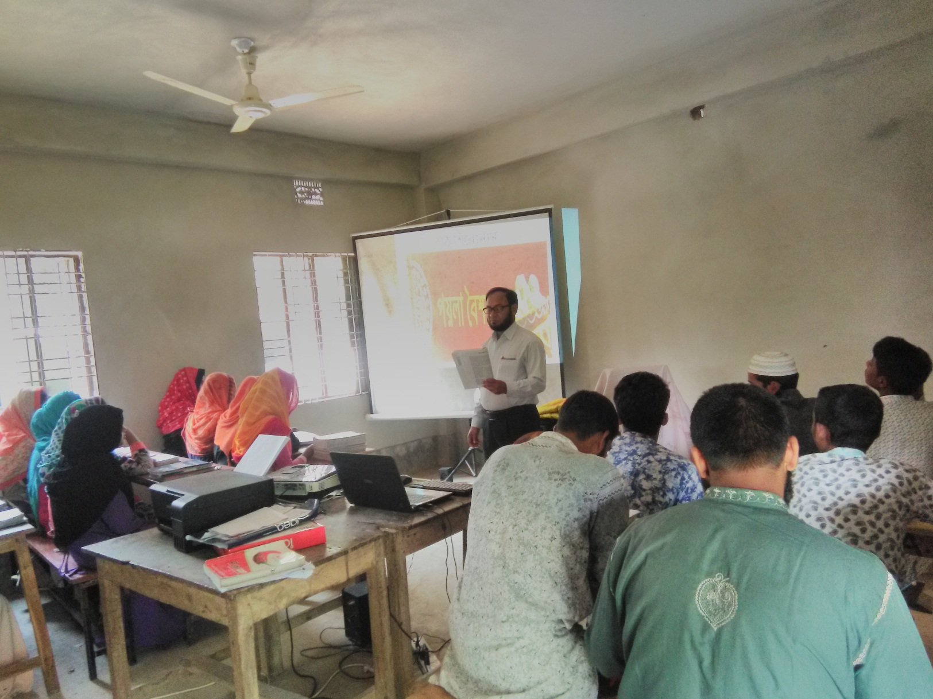
আদর্শ পাঠ

Slide 8
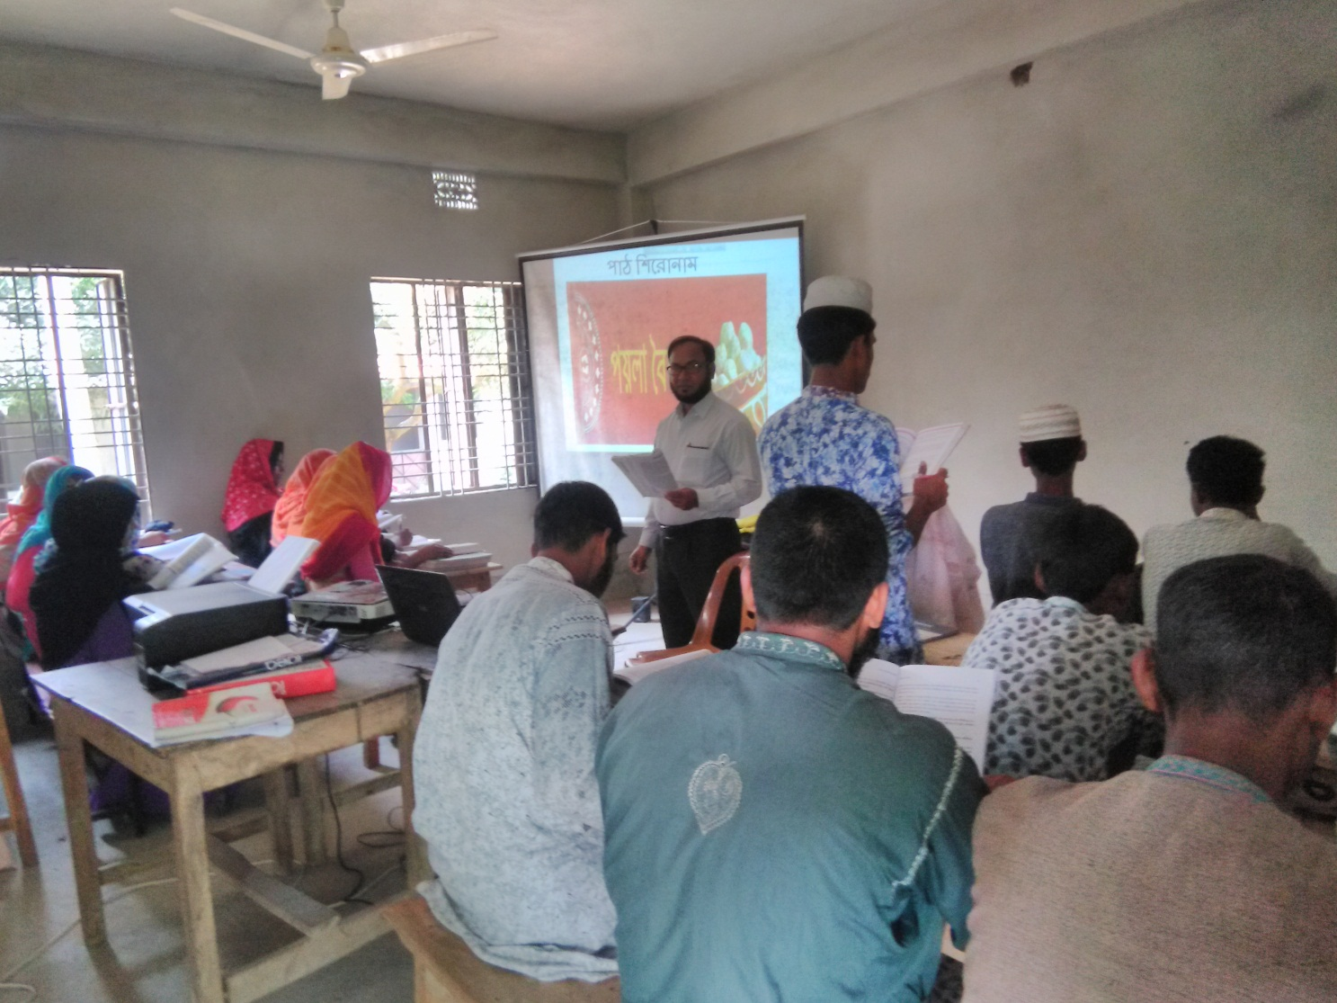
সরব পাঠ

Slide 9
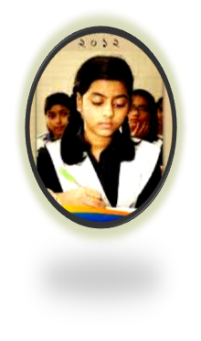
একক কাজ
**এই কবিতায় কবি কোন দু’টি গণআন্দোলনের সম্মিলন ঘটিয়েছেন? লেখ।

Slide 10
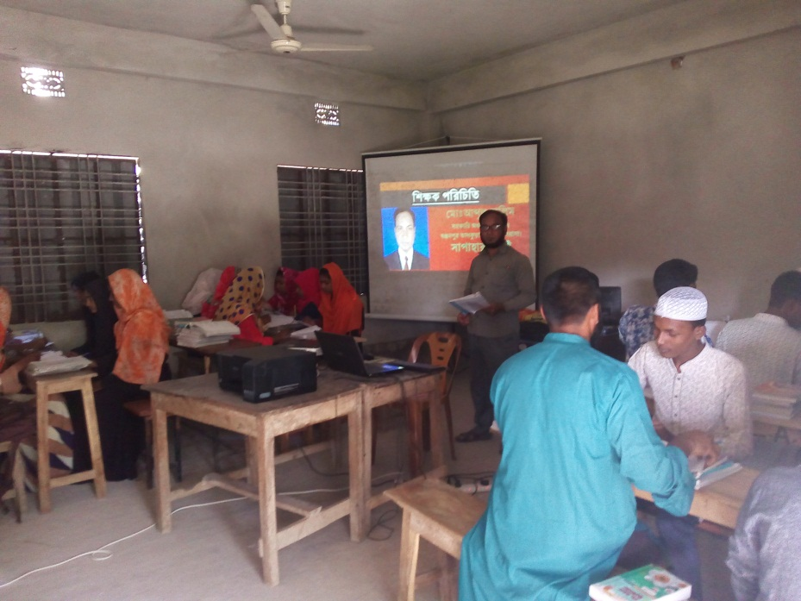
জোড়ায় কাজ
**“বুঝি তাই উনিশ শো ঊনসত্তরেও
আবার সালাম নামে রাজপথে শুনে তোলে ফ্লাগ,” ব্যাখ্যা কর।

Slide 11
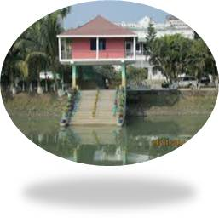
বাড়ির কাজ
** “অপশাসন-শোষণের বিরুদ্ধে বাঙ্গালি জাতি বার বার রুখে দাঁড়িয়েছে” এই কবিতার আলোকে বুঝিয়ে লেখ।

Slide 12
ধন্যবাদ সবাইকে

